Slide 1
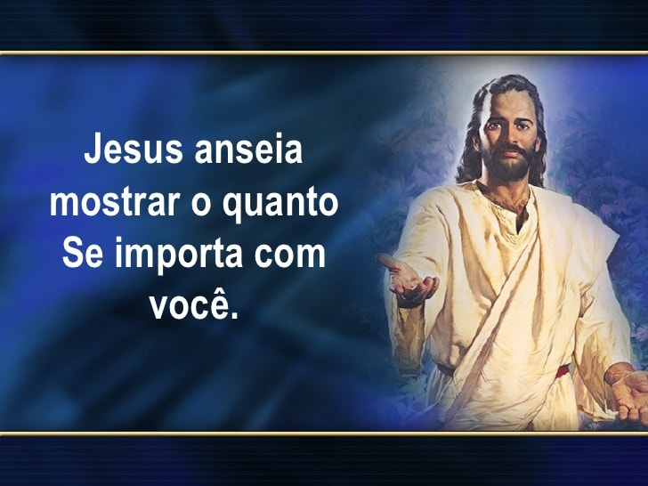
CUATRO MIRADAS
DIFERENTES DE LA GRAN COMISIÓN
Pr.William Barrero Sáenz

Slide 2



La Gran Comisión es el gran encargo que Jesús dio a sus discípulos para que realizaran Su voluntad evangelística.
Mateo, Marcos, Lucas y Juan incluyeron versiones complementarias de la Gran Comisión en sus registros del evangelio.
El énfasis de cada uno de los evangelistas nos ayuda a entender mejor el mandato de Cristo.

Slide 3
Cuatro miradas diferentes de
la gran comisión
Mateo 28:16-20
Marcos 16:14-18
Lucas 24:46-49
Juan 20: 19-23

Slide 4
LA MIRADA DE MATEO
“Pero los once discípulos se fueron a Galilea, al monte donde Jesús les había ordenado.
Y cuando le vieron, le adoraron; pero algunos dudaban.
Y Jesús se acercó y les habló diciendo: Toda potestad me es dada en el cielo y en la tierra.
Por tanto, id, y haced discípulos a todas las naciones, bautizándolos en el nombre del Padre, y del Hijo, y del Espíritu Santo;
enseñándoles que guarden todas las cosas que os he mandado; y he aquí yo estoy con vosotros todos los días, hasta el fin del mundo. Amén”. (Mateo 28:16-20)

Slide 5
Mateo señala que algunos dudaban.
Mateo enfatiza la importancia de hacer discípulos.
Mateo también destaca la importancia de la enseñanza.
Mateo destaca el concepto de totalidad.

Slide 6
LA MIRADA DE MARCOS A LA GRAN COMISIÓN
“Finalmente se apareció a los once mismos, estando ellos sentados a la mesa, y les reprochó su incredulidad y dureza de corazón, porque no habían creído a los que le habían visto resucitado.
Y les dijo: Id por todo el mundo y predicad el evangelio a toda criatura.
El que creyere y fuere bautizado, será salvo; mas el que no creyere, será condenado.
Y estas señales seguirán a los que creen: En mi nombre echarán fuera demonios; hablarán nuevas lenguas; tomarán en las manos serpientes, y si bebieren cosa mortífera, no les hará daño; sobre los enfermos pondrán sus manos, y sanarán”. (Marcos 16:14-18)

Slide 7
Marcos señala que Jesús les reprochó su incredulidad y dureza de corazón.
Marcos destaca la importancia del bautismo.
Marcos enseña que los que crean en Jesús harán milagros.

Slide 8
LA MIRADA DE LUCAS A LA GRAN COMISIÓN
“Y les dijo: Así está escrito, y así fue necesario que el Cristo padeciese, y resucitase de los muertos al tercer día;
y que se predicase en su nombre el arrepentimiento y el perdón de pecados en todas las naciones, comenzando desde Jerusalén.
Y vosotros sois testigos de estas cosas.
He aquí, yo enviaré la promesa de mi Padre sobre vosotros; pero quedaos vosotros en la ciudad de Jerusalén, hasta que seáis investidos de poder desde lo alto”. LUCAS 24:46-49

Slide 9
Lucas señala que la gran comisión debe empezar por Jerusalén.
Lucas identifica a los seguidores de Jesús como sus testigos.
Lucas recuerda que antes de ir debemos ser llenos del Poder de lo alto.

Slide 10
LA MIRADA DE JUAN A LA GRAN COMISIÓN
Cuando llegó la noche de aquel mismo día, el primero de la semana, estando las puertas cerradas en el lugar donde los discípulos estaban reunidos por miedo de los judíos, vino Jesús, y puesto en medio, les dijo: Paz a vosotros.
Y cuando les hubo dicho esto, les mostró las manos y el costado. Y los discípulos se regocijaron viendo al Señor.
Entonces Jesús les dijo otra vez: Paz a vosotros. Como me envió el Padre, así también yo os envío.
Y habiendo dicho esto, sopló, y les dijo: Recibid el Espíritu Santo.
A quienes remitiereis los pecados, les son remitidos; y a quienes se los retuviereis, les son retenidos. Juan 20: 19-23

Slide 11
Juan señala que los discípulos estaban llenos de miedo.
Juan enseña quien envía a la gran comisión es Jesús. “Yo os envío”
Juan declara que Jesús le concedió a la iglesia la autoridad de remitir y retener los pecados. No de perdonar.
Dios perdona si hay arrepentimiento genuino. Después la iglesia lo confirma.
Dios trabaja en sociedad con la iglesia. El llama y la iglesia confirma.

